Slide 1
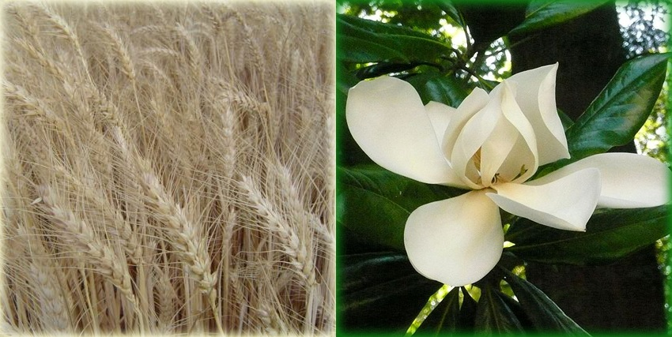
Класифікаця покирітонасінних:
однодольні і дводольні
Підготувала
учениця 7-В класу
Кошина Анна

Slide 2
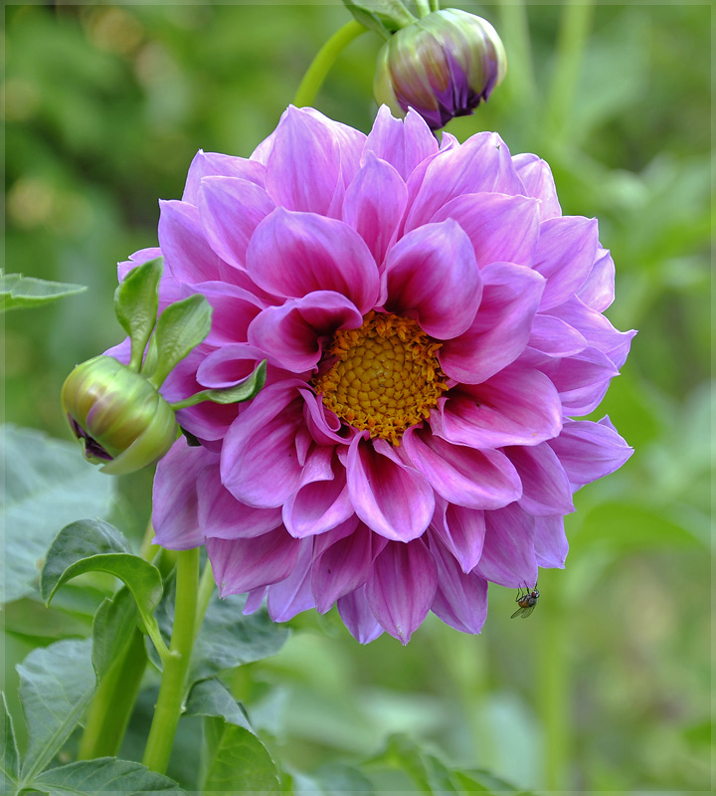
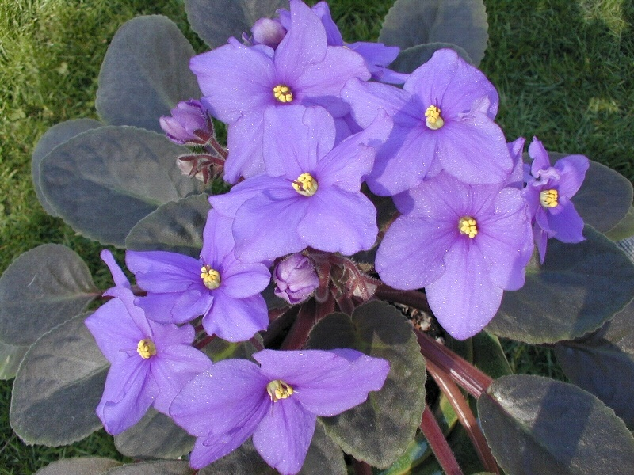
Відділ покритонасінних поділяють на два класи: дводольні, чисельністю 180 тис. видів, що об'єднані в 10 тис. родів і 325 родин, і однодольні — 60 тис. видів, 3 тис. родів, 65 родин. Ми бачимо, що дводольні значно більша группа, ніж однодольні.
Дводольна
Однодольна
Обидва класи розвивались у
крейдовому періоді мезозойської ери. Сучасні систематики вважають, що однодольні виникли від дводольних, відділившись на ранніх етапах еволю-
ції як самостійна гілка. Потім обидва класи розвивались паралельно і незалежно один від одного.

Slide 3
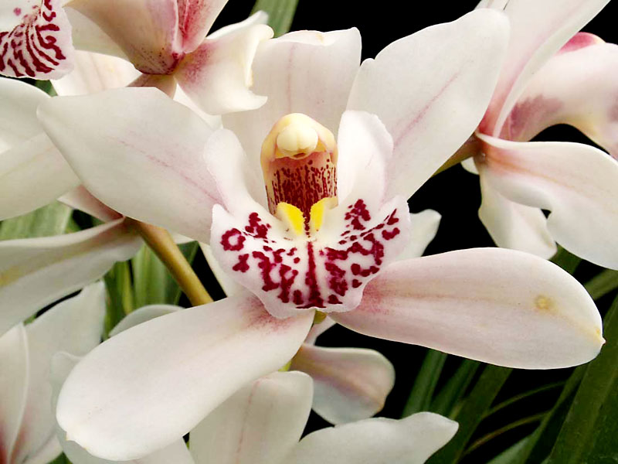
Однодольні
Однодольні, Монодікоти (Monodicots) або Ліліопсиди (Liliopsida) — клас квіткових рослин, який домінує на багатьох частинах планети. За виробляємою біомасою Однодольні складають значну більшість рослин у сільському господарстві. Клас має між 50 000 і 60 000 видів.
Найбільша родина в цьому класі
(і усіх Покритонасінних) — Зозу-
линцеві або Орхідні(Orchidaceae),
з близько 20 000 видів. Вони ма-
ють дуже складні і красиві квітки,
пристосовані для запилення пев-
ними видами комах.

Slide 4
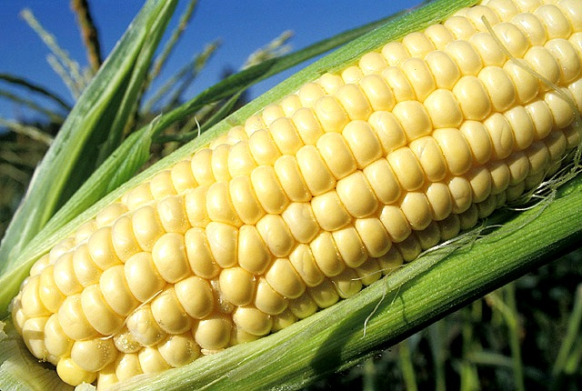
Найбільш економічно важлива родина класу (і усіх Покритонасінних) — Тонконогоцвіті або Трави (Poales або Gramineae). Вона включає всі зернові культури (рис, пшениця, кукурудза тощо), трави пасовищ і бамбук. Ця родина еволюціонувала в іншому напрямі, ставши спеціалізованою для запилення вітром. Тонконогоцвіті формують набагато менші за розміром квітки, які зібрані в високих видимих плюмажах (суцвіття).
Також заслуговує уваги економічно важлива родина
Арекові (Arecales) або Пальми (Palmae).

Slide 5

Дводольні
Дводо́льні (Dicotyledoneae, Dicotyledones) —група квіткових ро-слин, які характеризуються наявністю у зародка двох бічних супро-тивних насінних долей, звідси і їх назва. Дводольні — значно більша група, що містить 175—200 тис. видів, приблизно втричі більше, ніж число однодольних.Через
різне походження, дводольні відрізня-
ються різноманітністю вегетативних і
репродуктивних органів. Навіть най-
більш відомі ознаки зберігаються не
завжди, серед дводольних зустрічають-
ся представники з нетиповими ознака-
ми, а іноді з окремими ознаками, ха-
рактернішими для однодольних.
До Дводольних належить багато
корисних рослин: більшість видів харчових, кормових, олійних, дубильних, каучуконосних, лікарських, декоративних та інших.

Slide 6
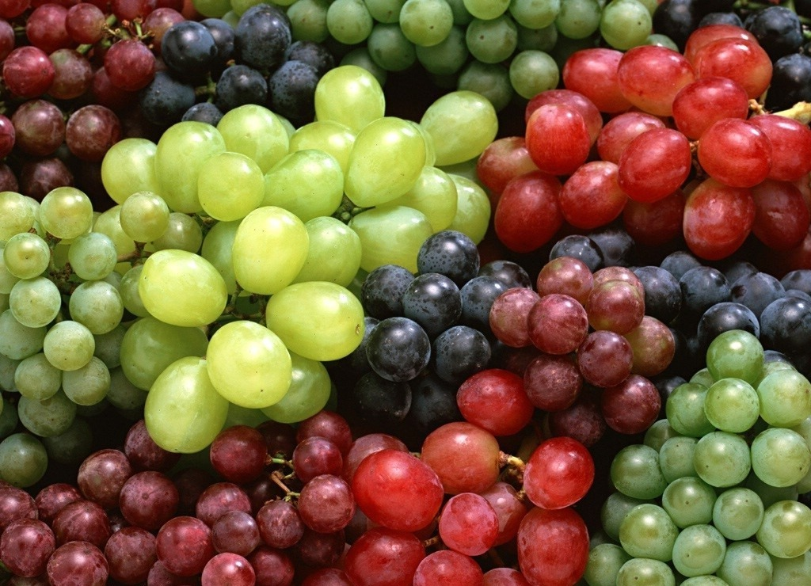
Дводольні займають найважливіше місце в господарській діяльнос- ті людини. До них від- носяться більшисть хар- чових і кормових рос- лин: (картопля, гречка, соя, буряк, баштанні і багато інших); плодові і синичні культури (виноград, цитрусові, яблуня, смородина та ін.); олійні (соняшник, арахіс, тунг та ін.); більшість видів дерев (дуб, береза, липа та ін.); чай, кава, какао і сотні найважливіших лікарських рослин, пряні і ароматичні рослини (лавр, коричне дерево та ін.); тютюн; найважливіші волокнисті рослини (бавовник, льон, конопля, джут та ін.); рослини, що дають каучук, камедь і смоли; багато дубильних, фарбових, ефіроолійних і декоративних рослин.

Slide 7
Морфологічні особливості
Відмінності між ожнодольними і дводольними (але відміть-те, що вони не універсальні, існує багато виключень):
Однодольні квітки— тримерні (число частин квітки кратно трьом), тоді як у дводольної квітки — тетрамерні або пентамерні (число частин квітки кратно чотирьом або п'яти).
У однодольних пилкове зерно має одну борозну або пору, тоді як у дводольних воно має три.
У однодольних ембріон має одну сім'ядолю, тоді як ембріон дводольних має дві.
У стебла однодольних судинні в'язки в стеблі розсипані, а у дводольних — зібрані в кільця.
У однодольних коренева система мичкувата, в дводольних вона розвивають від одного головного кореня, тобто стиржнева.

Slide 8
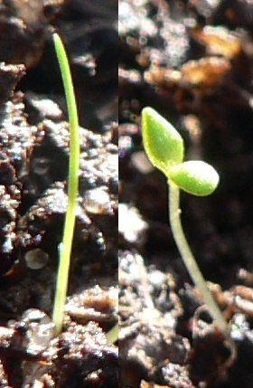
У однодольних головні листові судини паралельні або дугові, тоді як в дводольних вони сітчасті.
У однодольних вторинні пагони зустрічаються рідко, але вони дуже часті в однодольних.
Запилення у однодольних здебіль-шого виконується комахами, коли у дводольних – вітром.
У однодольних листки тільки прості, коли у дводольних вони можуть бути як прості, так і складні.
Листкорозміщення у однодольних кільчасте або попарне, а у дводольних почергове або супротивне.
Росток ододольної (ліворуч) та дводольної рослини (праворуч).
Також ці відмінності можна об‘єднати у таблицю:

Slide 9
Таблиця-порівняння
Орган, процес | Однодольні | Дводольні
Представники | Переважно трави | Дерева, кущі, одно-, дво- та багаторічні трави
Насіння | Зародок з двома сім'ядолями | Зародок з однією сім'ядолею
Коринева система | Стрижнева | Мичкувата
Вторинні пагони | Рідко | Часто
Стебло | Дерев'янисте, трав'янисте, провідні пучки з камбієм, розміщені правильним колом у стеблі | Трав'янисте (рідко дерев'янисте), провідні пучки без камбію, розкидані по стеблу
Листок | Простий | Простий, складний
Листкорозміщення | Кільчасте, попарне | Почергове, супротивне
Жилкування | Паралельне , дугове | Сітчасте
Квітка | Чотири- або п'ятичленна | Тричленна
Запилення | Комахами (здебільшого) | Вітром (здебільшого)

Slide 10
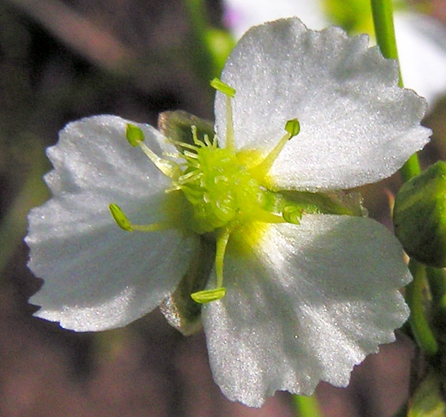
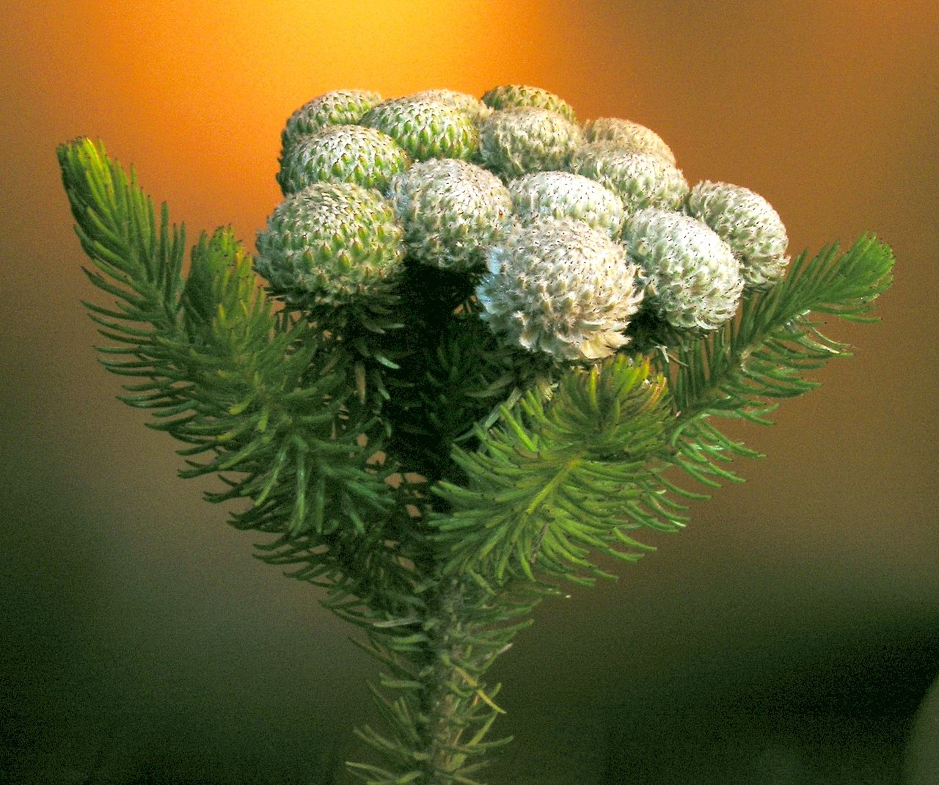
Проте, ці відмінності не жорсткі: деякі однодольні мають характеристики, типовіші для дводольних, і навпаки. Так виникає тому, що «дводольні» — парафілетична група щодо однодольних, і деякі дводольні можуть бути ближче пов'язаними з однодольними, ніж з іншими дводольними. Зокрема, декілька ранніх гілок філогенетичного або еволюційного дерева дводольних поділяють характеристики однодольних, що свідчить, що ці характеристики не визначають тільки однодольні рослини.

